Slide 1

Insérer un total dynamique en fin de tableau
Ajouter une ligne en conservant la ligne du total
Insérer un total dynamique en fin de tableau – autre méthode
Insérer une fonction de calcul en fin de tableau
Insérer une formule de calcul sur toutes les lignes du tableau
Programme de cours
TABLEAU STRUCTURÉ
FORMULE DE CALCUL

Slide 2

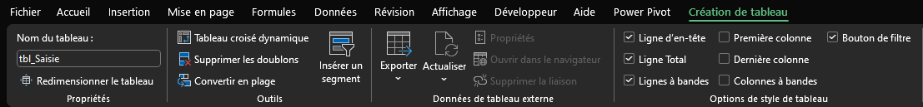
TABLEAU STRUCTURÉ
Insérer un total dynamique en fin de tableau…
Cliquer dans une cellule appartenant au tableau structuré
Sélectionner l’onglet Création de tableau puis cocher l’option Ligne Total

Slide 3
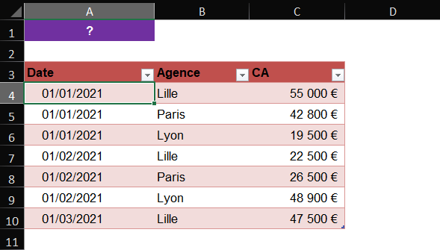
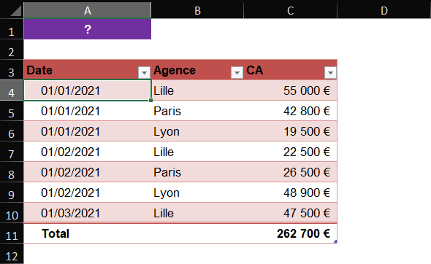
TABLEAU STRUCTURÉ
Le total qui apparaît sera actualisé automatiquement au fur et à mesure de la saisie
Avant
Après

Slide 4
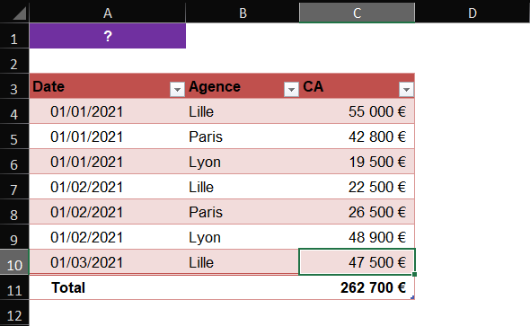
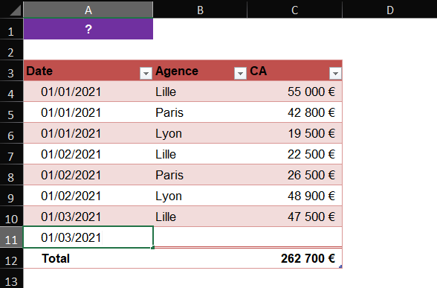
TABLEAU STRUCTURÉ
Ajouter une ligne en conservant la ligne du total…
Cliquer dans la dernière cellule située au-dessous du total puis appuyer sur la touche Tabulation

Slide 5
TABLEAU STRUCTURÉ
Insérer un total dynamique en fin de tableau – autre méthode…
Cliquer dans la cellule située en dessous de la dernière ligne du tableau structuré
Sélectionner l’onglet Accueil puis cliquer sur l’outil Somme automatique

Slide 6
TABLEAU STRUCTURÉ
Insérer une fonction de calcul en fin de tableau…
Cliquer dans la cellule située en dessous de la dernière ligne du tableau structuré
Saisir par exemple la formule suivante
=NB.SI([CA];">"&MOYENNE([CA]))
Nom de la colonne du tableau structuré

Slide 7
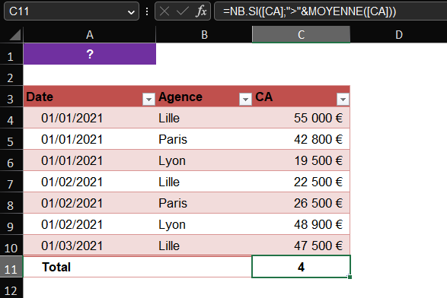
TABLEAU STRUCTURÉ
Cela permettra de connaître en permanence le nombre de valeurs supérieures à la moyenne du chiffre d'affaires

Slide 8
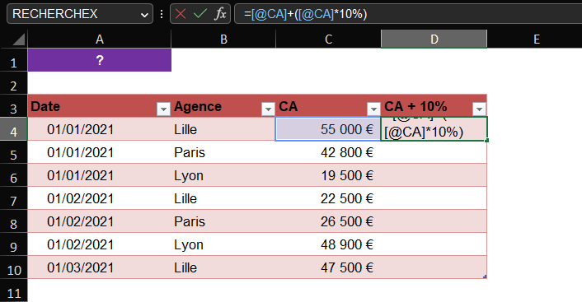
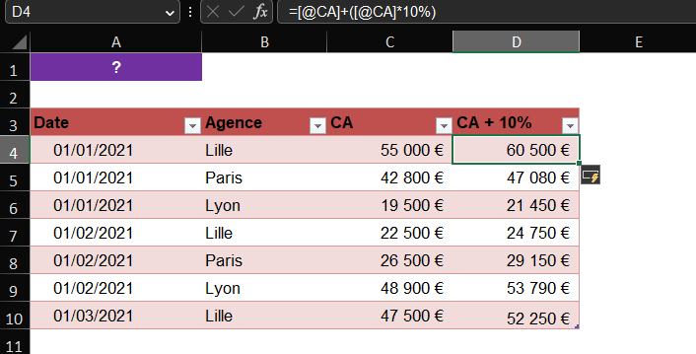
TABLEAU STRUCTURÉ
Insérer une formule de calcul sur toutes les lignes du tableau…
Cliquer dans la première cellule du tableau structuré
Insérer une formule puis valider
Cette dernière sera propagée automatiquement sur l’ensemble des lignes
=[@CA]+([@CA]*10%)

